Slide 1
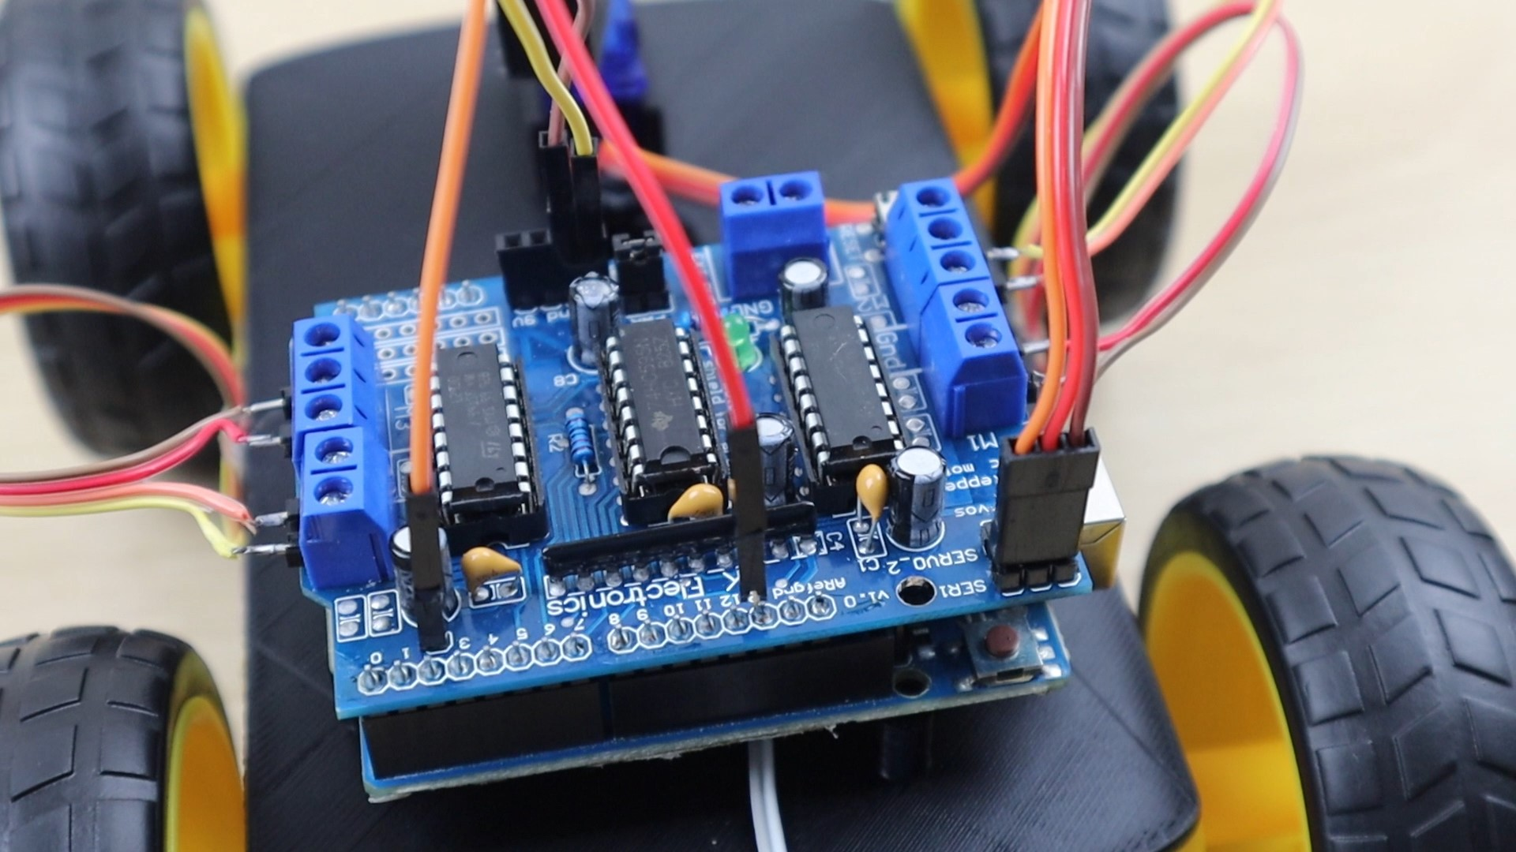
Pır Sensörü ile Projeler
Arduino Projeleri

Slide 2
Hareket Sensörlü Işık
Arduino Projeleri
Kullanılan Araçlar
Arduino Uno
Pır sensörü
5V Relay(röle modül)
AC Bulb socket ve plug
Ampül
7-12 V DC battery
Breadboard
Jumper kablolar

Slide 3

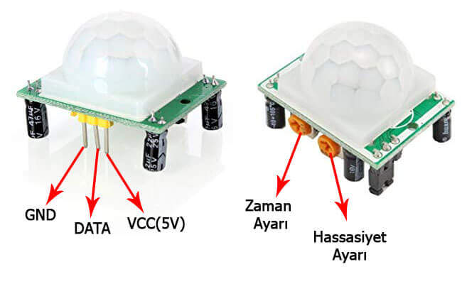
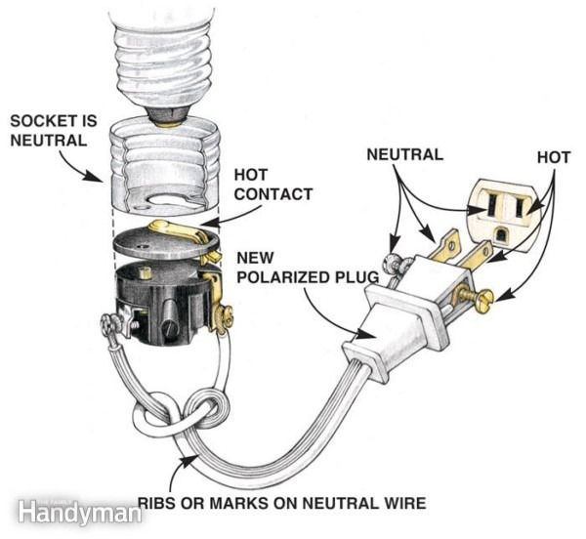
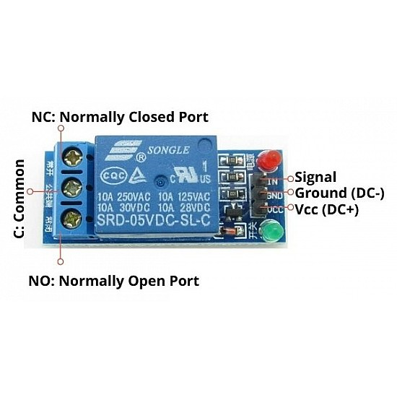
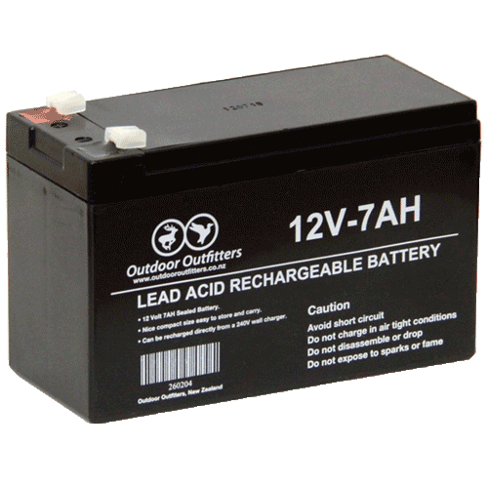
Arduino Projeleri

Slide 4
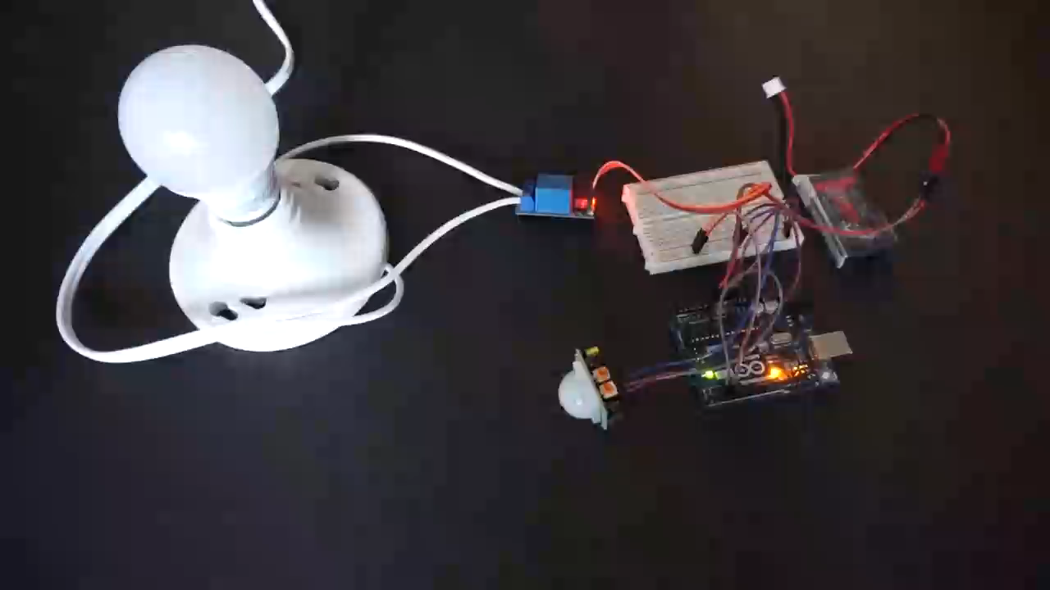
Arduino Projeleri

Slide 5
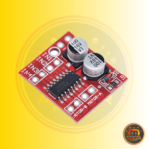
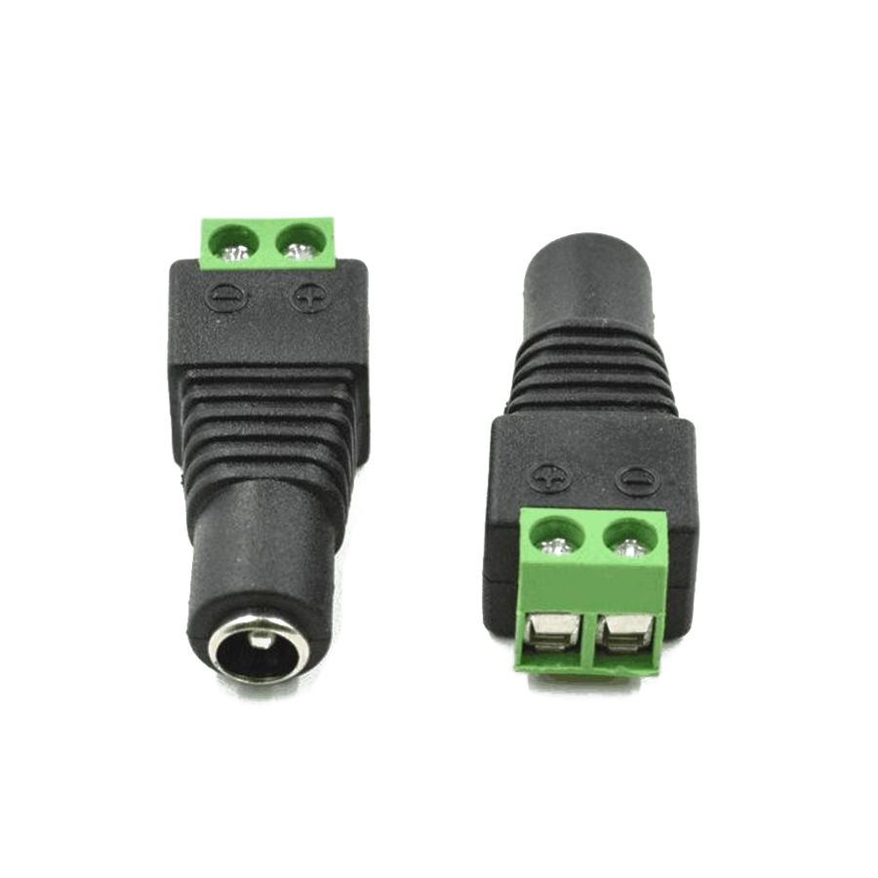
Arduino Projeleri
Mini Motor
Dişi Power jak(dc)
*2 Direnç
Güç adaptörü

Slide 6
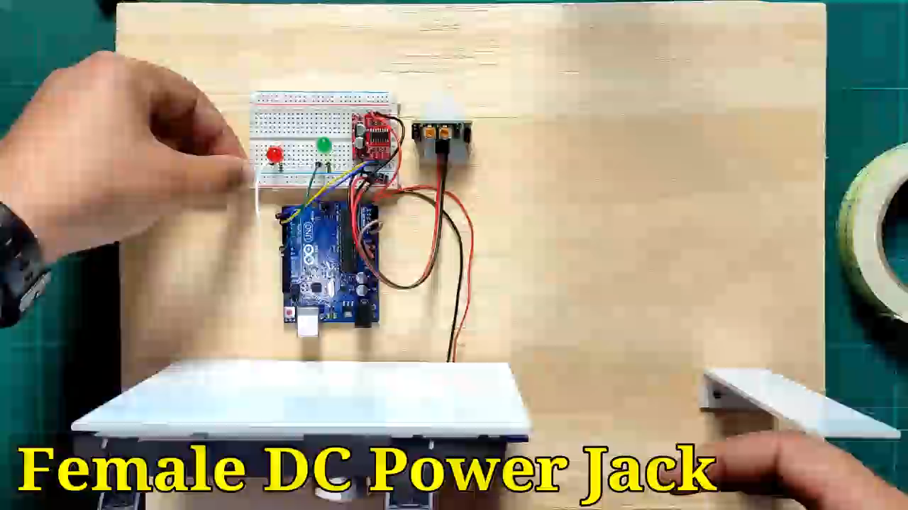
Arduino Projeleri

Slide 7
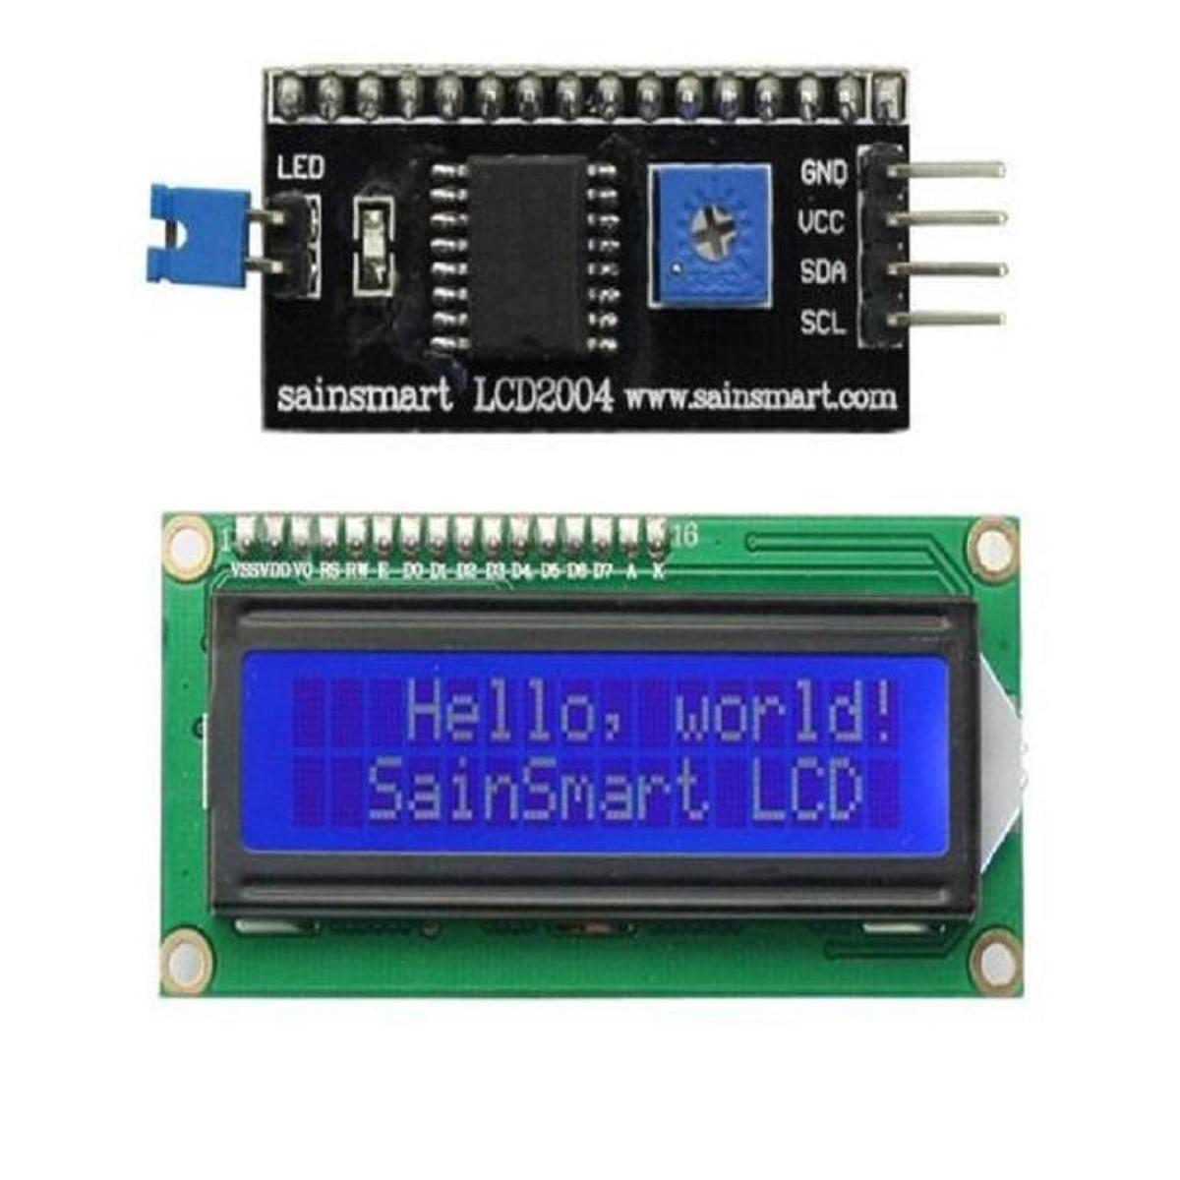
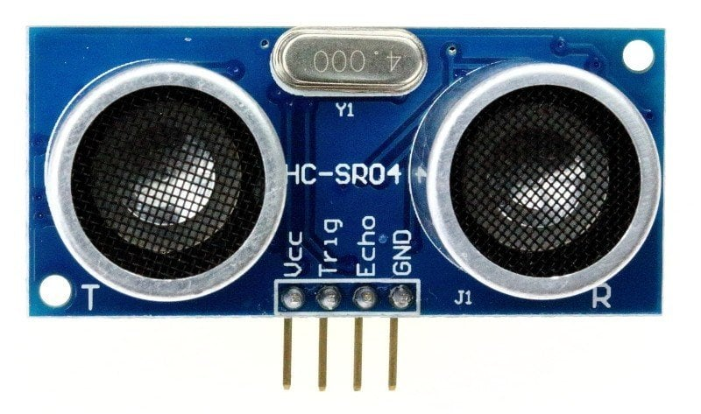
Arduino Projeleri
Lcd Ekran
Ultrasonik sensör
Direnç ve ledler

Slide 8
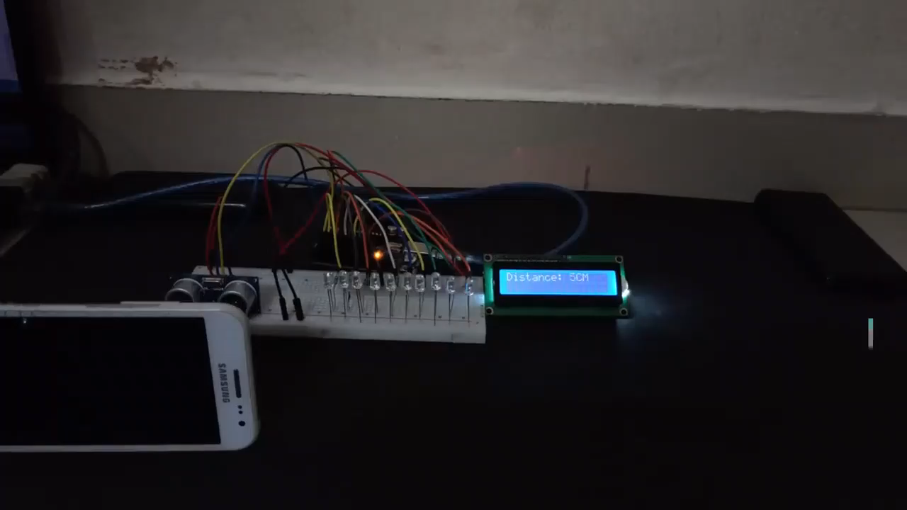
Arduino Projeleri

Slide 9
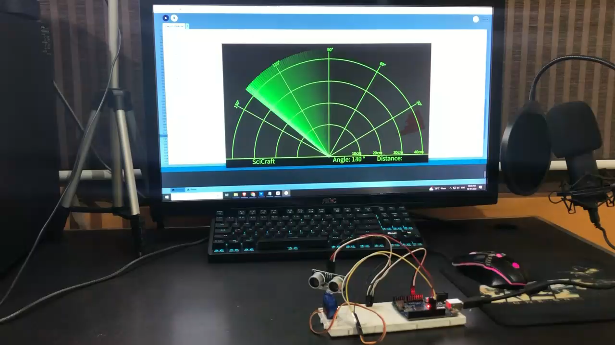
Arduino Projeleri

Slide 10
Kaynaklar
1- https://www.youtube.com/watch?v=8wiCwrIaIT8&t=177s
Arduino Projeleri
2- https://www.youtube.com/watch?v=LGFWcVSd42E
3- https://www.youtube.com/watch?v=NkoReWaP2NU
4-https://www.youtube.com/watch?v=SvLObGL-5ZY

Slide 11
Proje Üyeleri
Arduino Projeleri
Fatma Özbek
Tuğçe Karakuş
Enes Avşaroğlu
Razen Şeyhyusuf

